Slide 1
Kính gửi thầy cô bài 3 bộ CTST lớp 12.
Mong thầy cô nhận bài thực hiện đúng như cam kết bảo mật tài liệu.
Trân trọng!

Slide 2
Giáo viên: Nguyễn Nhâm
Zalo: 0981.713.891.

Slide 3
HOẠT ĐỘNG MỞ ĐẦU

Slide 4
HOẠT ĐỘNG MỞ ĐẦU
Chia sẻ về điều em ấn tượng nhất khi học chủ điểm “Sông núi linh thiêng”

Slide 5
HOẠT ĐỘNG HÌNH THÀNH KIẾN THỨC MỚI

Slide 6
1
CÂU 1

Slide 7
CÂU 1
Chỉ ra tác dụng của yếu tố kì ảo trong các tác phẩm Chuyện chức phán sự đền Tản Viên, Trên đỉnh non Tản.

Slide 8
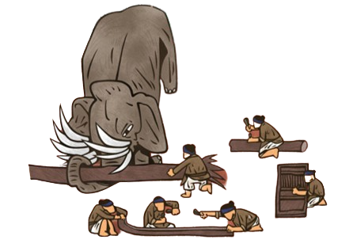
CÂU 1
01
02
“Thể hiện một tư tưởng, một thái độ hay quan niệm của tác giả trước những vấn đề của đời sống” và “đằng sau chuyện thần tiên, ma quái rốt cuộc vẫn là chuyện xã hội, con người”.
“Can thiệp vào hành động của nhân vật hay trợ giúp họ tháo gỡ khó khăn, giải quyết xung đột, thay đổi số phận”.
Tác dụng của yếu tố kì ảo trong Chuyện chức phán sự đền Tản Viên và Trên đỉnh non Tản.

Slide 9
2
CÂU 2

Slide 10
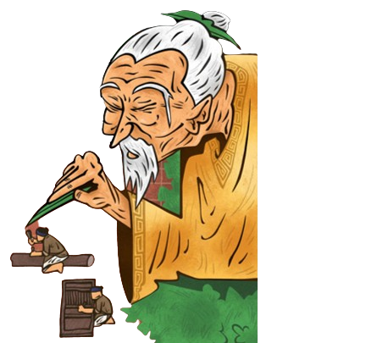
CÂU 2
So sánh tác dụng của tình huống thách thức trong việc thể hiện tính cách của các nhân vật Ngô Tử Văn (Chuyện chức phán sự đền Tản Viên) và
nhân vật cụ phó Sần
(Trên đỉnh non Tản).

Slide 11
BẢNG TÓM LƯỢC
Nhân vật, tác phẩm | Tình huống thách thức đối với nhân vật | Tác dụng
Ngô Tử Văn (Chuyện chức phán sự đền Tản Viên)
Ông cụ phó Sần và tốp thợ mộc (Trên đỉnh non Tản)
Sau khi đốt đền, Tử Văn bị giải xuống âm phủ, đối chất với tên giặc phương Bắc trước mặt Diêm Vương.
- Thể hiện bản lĩnh, khí tiết cứng cỏi của kẻ sĩ qua nhân vật Ngô Tử Văn.
- Thể hiện ý thức dân tộc của tác giả.
Ông cụ phó Sần và tốp thợ mộc Tràng Thôn được gọi lên đỉnh non Tản để trùng tu ngôi đền cho thẩn núi Tản Viên và đối mặt với hai thách thức:
tài năng về nghề mộc;
2) bảo đảm sự tuyệt mật về những gì chứng kiến, trải nghiệm trong chuyến đi.
- Thể hiện sự linh thiêng của đỉnh núi, ngôi đền và Thần Non Tản.
- Thể hiện tài nghệ về nghề mộc, thái độ nghiêm cẩn của cụ phó Sần và tốp thợ mộc Tràng Thôn trước, trong và sau chuyến đi.
- Thể hiện tính chất dai dẳng trong cuộc chiến giữa thần Núi và thần Nước.

Slide 12
3
CÂU 3

Slide 13
CÂU 3
Nêu những nét chính về giá trị nội dung, nghệ thuật của Văn tế nghĩa sĩ Cần Giuộc.

Slide 14
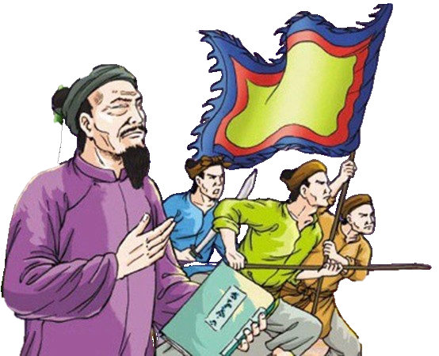
CÂU 3
GIÁ TRỊ NỘI DUNG
01
02
ngợi ca phẩm chất anh hùng, tinh thần xả thân cứu nước của các nghĩa sĩ Cần Giuộc
bày tỏ tình cảm yêu quý, niềm xót thương của nhân dần trước sự hi sinh của các nghĩa sĩ.

Slide 15
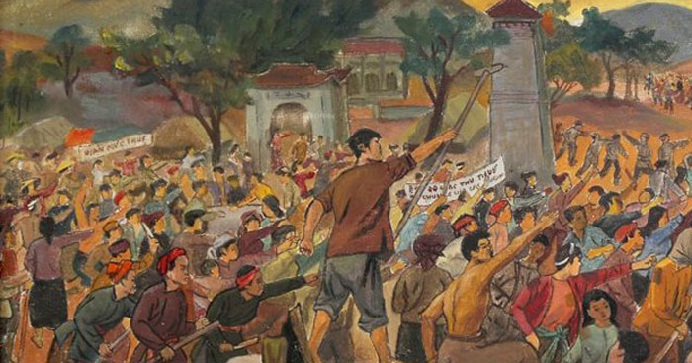
Một số nét đặc sắc nghệ thuật
Xây dựng hình tượng nghĩa sĩ nông dân yêu nước anh hùng như một tượng đài nghệ thuật trong văn học dân tộc.
Sử dụng thành công phương ngữ Nam Bộ với từ ngữ, hình ảnh gần gũi với đời sống thường nhật của nhân dân.
Sử dụng sáng tạo và nâng cao chức năng, sức biểu đạt của văn tế; kết hợp một cách nhuần nhị các yếu tố tự sự, trữ tình, nghị luận trong văn tế.

Slide 16
4
CÂU 4

Slide 17
CÂU 4
Tìm một số câu mắc lỗi sai logic trong giao tiếp thường ngày và nêu cách sửa.

Slide 18
CÂU 4
LỖI SAI: Chúng tôi đã chia tay trong tình hữu nghị dạt dào của hai nước Việt - Trung. (sai từ “với")
Chúng tôi đã chia tay với tình hữu nghị dạt dào của hai nước Việt - Trung.

Slide 19
5
CÂU 5

Slide 20
CÂU 5
Chia sẻ những bài học kinh nghiệm của em về:
01
02
Cách viết văn bản nghị luận so sánh, đánh giá hai tác phẩm truyện, kí hoặc kịch.
Cách trình bày văn bản nghị luận so sánh, đánh giá hai tác phẩm văn học.

Slide 21
Bước 1. Chuẩn bị viết
Xác định đề tài
Cách viết văn bản nghị luận so sánh, đánh giá hai tác phẩm truyện, kí hoặc kịch
Câu hỏi cần đặt ra và trả lời trước hết để tìm ý là: Việc so sánh khi thực hiện bài viết nhằm mục đích gì?
Bước 2. Tìm ý, lập dàn ý
Tiếp theo, trả lời câu hỏi: Giữa hai tác phẩm có những điểm tương đồng và khác biệt đáng lưu ý nào về nội dung tư tưởng và hình thức nghệ thuật? Sự tương đồng/ khác biệt đó là do đâu và có ý nghĩa, giá trị như thế nào?
Làm rõ những điểm tương đồng, khác biệt giữa hai tác phẩm bằng cách dùng một số mẫu câu so sánh như: “nếu… thì…”, “tác phẩm A đã cho thấy… còn tác phẩm B…”, “trong khi tác phẩm A… thì tác phẩm B…”
Bước 3. Viết bài
Có thái độ khách quan, tránh lối diễn đạt cảm tính, chủ quan trong so sánh, đánh giá (ví dụ lập luận theo lối hạ thấp tác phẩm này để đề cao tác phẩm kia…)
Bước 4. Xem lại và chỉnh sửa

Slide 22
Chọn đề tài, mục đích nói? Xác định không gian, thời gian nói, người nghe
Cách trình bày văn bản nghị luận so sánh, đánh giá hai tác phẩm văn học.
Bước 1. Chuẩn bị nói
Tìm ý, lập dàn ý
Bước 2. Trình bày bài nói
Bước 3. Trao đổi, đánh giá
Khi trao đổi, đánh giá cả trong vai người nói lẫn tư cách người nghe, bạn đều cần phải tỏ rõ thái độ lịch sự, cộng tác.

Slide 23
6
CÂU 6

Slide 24
CÂU 6
Nêu một số lưu ý khi trình bày văn bản nghị luận so sánh, đánh giá hai tác phẩm văn học.

Slide 25
CÂU 6
01
02
Làm rõ những điểm tương đồng, khác biệt giữa hai tác phẩm bằng cách dùng một số mẫu câu so sánh như: “nếu… thì…”, “tác phẩm A đã cho thấy… còn tác phẩm B…”, “trong khi tác phẩm A… thì tác phẩm B…”...
Có thái độ khách quan, tránh lối diễn đạt cảm tính, chủ quan trong so sánh, đánh giá

Slide 26
HOẠT ĐỘNG LUYỆN TẬP

Slide 27
HOẠT ĐỘNG LUYỆN TẬP
Nguyễn Nhâm
Zalo: 0981.713.891
Các văn bản đọc hiểu trong bài mang lại cho em điều gì mới mẻ trong nhận thức về non sông, đất nước?

Slide 28
VB Văn tế nghĩa sĩ Cần Giuộc
VB Vịnh Tản Sơn viên, Trên đỉnh non Tản
VB Chuyện chức phán sự đền Tản Viên, Trên đỉnh non Tản
hiểu thêm: lịch sử đất nước, bên cạnh những trang hiển hách, oanh liệt cũng có những trang bi hùng; việc viết nên lịch sử dân tộc, bên cạnh vai trò của các nhân vật lịch sử, các danh nhân, còn có vai trò của người thường dân như những nghĩa sĩ nông dân Nam Bộ,...
mang lại nhận thức: Biết bao tên núi, tên sông trên đất nước gắn với những huyền thoại, những câu chuyện linh thiêng, kì thú, rất đáng tìm hiểu và tự hào.
liên hệ về thái độ cần có của con người khi đối mặt với thách thức trong đời sống theo chủ điểm của bài học: Sông núi linh thiêng.

Slide 29
HOẠT ĐỘNG TRÌNH BÀY KẾT QUẢ PHẦN TỪ ĐỌC ĐẾN VIẾT

Slide 30
Cá nhân HS trình bày đoạn văn đã viết ở nhà.

Slide 31
BẢNG KIỂM
Tiêu chí | Đạt | Chưa đạt
Đảm bảo được cấu trúc của đoạn văn
Đảm bảo được độ dài của đoạn văn
Xác định được chủ đề của đoạn văn
Triển khai được nững nội dung chính của đoạn văn
Chữ viết, chính tả, dùng từ đảm bảo tính chính xác
Sáng tạo

